Slide 1




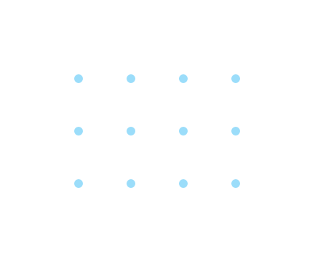
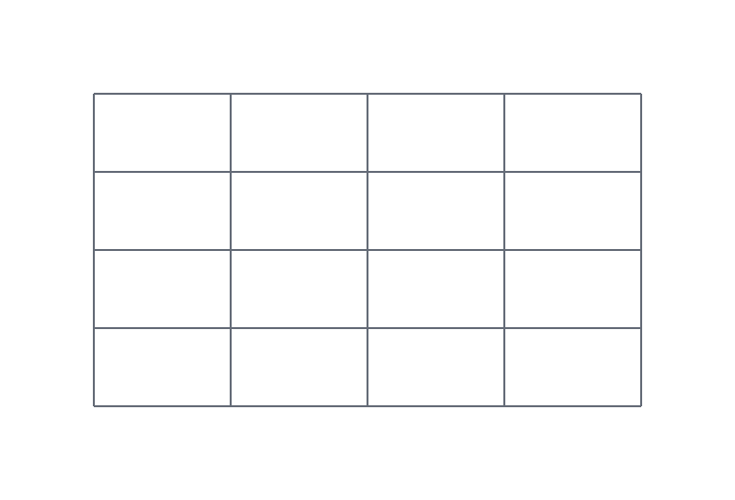

LARGE LANGUAGE MODELS · ARCHITECTURE & TRAINING
大模型发展路径与技术原理
从 Transformer 到 Agent —— 架构、训练与能力的完整拆解
理解大模型，就是理解「注意力 + 规模 + 对齐」这三件事。
技术分享 · 2026
大模型发展路径与技术原理
01

Slide 2

02
目录
CONTENTS
01
发展脉络
03
从统计语言模型到通用大模型的范式跃迁
02
Transformer 原理
06
自注意力、多头机制与位置编码的架构拆解
03
训练全流程
11
预训练、缩放定律与 RLHF 对齐三阶段
04
Agent 架构
14
规划、记忆、工具调用与多智能体协作
05
能力与局限
18
涌现能力、幻觉问题与安全对齐
大模型发展路径与技术原理
01

Slide 3




01
EVOLUTION
发展脉络
从 n-gram 统计语言模型，到 RNN/LSTM 序列建模，再到 Transformer 与预训练大模型——
语言建模的每一次跃迁，都源于对「上下文如何被表示」的重新回答。
大模型发展路径与技术原理
01

Slide 4

发展时间线
2013
2018
2022
2024–2026
Word2Vec
BERT / GPT-1
InstructGPT /
ChatGPT
推理模型与 Agent
词向量让词语第一次有了可计算
的语义坐标，但上下文仍是静态
的。
预训练 + 微调范式确立：先在
海量语料上自监督学习，再迁移
到下游任务。
RLHF 对齐让模型从「会续写」
变成「会对话、听得懂指令」。
从「一次性回答」走向「长链思
考 + 工具调用 + 自主执行」。
2017
2020
2023
Transformer
GPT-3
GPT-4 / 开源浪潮
《Attention Is All You
Need》提出自注意力，抛弃循
环结构，训练可完全并行。
1750 亿参数；少样本学习能力
涌现，规模本身成为能力来源。
多模态与推理能力提升；
LLaMA 系列带动开源生态爆
发。
大模型发展路径与技术原理
01

Slide 5
FOUR PARADIGM SHIFTS
语言建模的四次范式跃迁
01
02
03
04
统计语言模型
n-gram
神经语言模型
RNN / LSTM
预训练 + 微调
BERT / GPT
大规模预训练
+ 对齐
做法
做法
做法
做法
用前 n-1 个词的出现频率估计下一个词的
概率。
用循环网络把历史压进一个隐状态向量，
端到端学习。
在海量无标注语料上做自监督预训练，再
迁移到下游任务。
把参数量与数据量推到极致，再用 RLHF
对齐人类偏好。
局限
局限
突破
突破
n 一大就数据稀疏，长距离依赖完全丢
失。
必须按时间步串行计算，长序列梯度衰
减，训练慢。
一次预训练、处处可迁移，模型开始具备
通用语言能力。
少样本学习与指令跟随涌现，模型成为通
用任务求解器。
大模型发展路径与技术原理
01

Slide 6





02
ATTENTION IS ALL YOU NEED
Transformer 原理
2017 年《Attention Is All You Need》用纯注意力结构取代循环与卷积，让序列建模第一次
可以完全并行——这是今天所有大模型的共同底座。
大模型发展路径与技术原理
01

Slide 7
Transformer 整体架构
输入序列（Token）
词嵌入 Embedding
位置编码 Positional Encoding
编码器 Encoder · ×6 层堆叠
解码器 Decoder · ×6 层堆叠
前馈网络 Feed Forward
每个子层：残差 + LayerNorm
编码器负责理解输入，
解码器负责在理解的基础上逐词生成。
前馈网络 Feed Forward
残差 + LayerNorm
交叉注意力 Cross-Attention
多头自注意力
Multi-Head Self-Attention
掩码自注意力 Masked MHA
线性投影 Linear → Softmax
下一个 token 的概率分布
大模型发展路径与技术原理
01

Slide 8




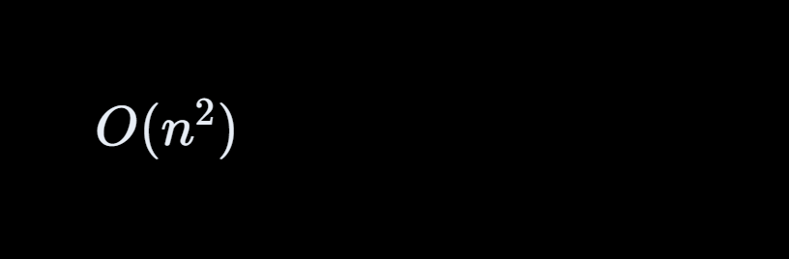
自注意力机制
SELF-ATTENTION
①
②
③
④
生成 Q/K/V
计算相似度
缩放与归一化
加权求和
用注意力权重对 V 加权求和，得到融合
全局上下文的新表示
直观理解
复杂度
「它把杯子放在桌上，因为它是玻璃做的」——模型通过注意力判断第二个「它」指代的是杯子，而不是桌
子。
关键：第二个「它」 → 杯子（该位置的注意力权重最高）
序列长度翻倍，计算量翻四倍——这是长上下文的核心瓶
颈。
大模型发展路径与技术原理
01

Slide 9

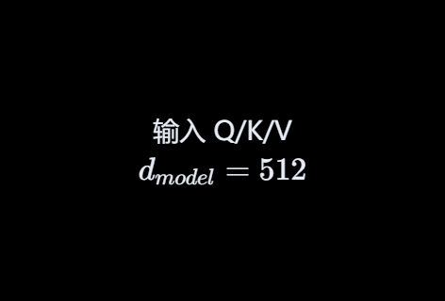

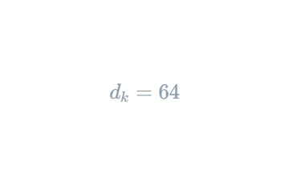

多头注意力
MULTI-HEAD ATTENTION
head 1
head 2
head 3
head 4
…
Concat
拼接回 512 维
输出
为什么有效：不同的头可以关注不同的语言现象——有的头盯语法依存，有的头盯指代关系，有的头
盯位置邻近；相当于让模型从多个「视角」同时看同一句话。
工程细节：h 个头并行计算，总计算量与单头全维注意力相当，但表达能力显著更强。
大模型发展路径与技术原理
01

Slide 10




位置编码与残差连接
POSITIONAL ENCODING · RESIDUAL + LAYERNORM
位置编码 Positional Encoding
残差连接 + 层归一化
问题：置换不变
残差连接 Residual
自注意力本身是「置换不变」的——打乱词序，输出不变。但语序显然重要：「狗咬
人」≠「人咬狗」。
做法：叠加位置向量
给梯度一条「高速公路」，让几十上百层的网络也能稳定训练，避免梯度消失。
给每个位置的词向量加上一个位置向量，原始论文用正弦 / 余弦函数：
层归一化 LayerNorm
对每个样本的特征维度做归一化，稳定激活分布、加速收敛，让深层网络更好训练。
优点
现代变体
不同频率的正弦波让模型能通过线性变换表达相对位置，并可外推到训练时没见过的更
长序列。
Pre-LN 把归一化放到子层之前，比原始 Post-LN 更容易训练。
现代演进
RMSNorm 去掉均值中心化，只用均方根缩放，计算更省，被 LLaMA 系列广泛采用。
RoPE 把位置信息编码成向量旋转，已是 LLaMA 等主流模型的选择；ALiBi 则用注意力
偏置直接注入距离惩罚。
位置编码波形：不同频率的正弦波叠加
残差绕行：恒等映射 x 跨过子层后汇合
Sublayer(x)
x + Sublayer(x)
x
大模型发展路径与技术原理
01

Slide 11




03
PRETRAIN · SFT · RLHF
训练全流程
一个可用的大模型要走过三段路：在海量语料上学会语言（预训练），在指令数据上学会听话
（SFT），在人类偏好上学会得体（RLHF/DPO）。
大模型发展路径与技术原理
01

Slide 12
THREE STAGES OF TRAINING
训练三阶段总览
01
02
03
预训练
监督微调
偏好对齐
PRETRAINING
SUPERVISED FINE-TUNING
RLHF / DPO
目标 · 学会语言本身——语法、事实、推理模式的隐式表
征。
目标 · 学会「按指令回答」的格式与风格。
目标 · 让输出符合人类偏好——有用、诚实、无害。
数据 · 数万亿 token 的网页、书籍、代码、论文。
数据 · 数万至数十万条人工标注的「指令—回答」对。
数据 · 人类对多个回答的排序偏好数据。
方法 · 自监督的「下一个 token 预测」。
方法 · 在基座模型上继续监督学习，损失只算回答部分。
方法 · 训练奖励模型 RM，再用 PPO 强化学习；DPO 直
接优化。
产出 · 基座模型 Base Model（会续写，但不会听话）。
产出 · 指令模型 Instruct Model（能对话，但未必得
体）。
产出 · 可上线的对话模型 Chat Model。
预训练决定「能力上限」，SFT 决定「会不会用」，对齐决定「用得放不放心」。
大模型发展路径与技术原理
01

Slide 13

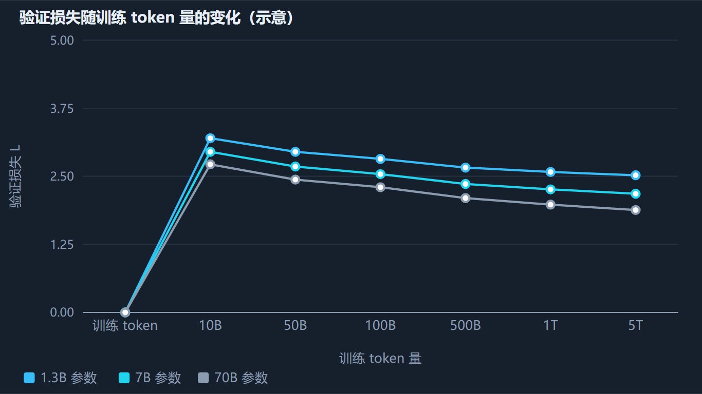
预训练与缩放定律
SCALING LAWS · PRETRAIN
核心结论
性能与规模呈幂律关系
CHINCHILLA 最优配比 · 2022
在给定算力预算下，参数量与训练 token 数应大致按 1 : 20 同步增
长——此前的大模型普遍「参数过大、数据不足」。
读图结论
曲线随数据量增加持续下降但斜率变缓；参数量越大，整条曲线越
低——「规模」确实带来能力，但边际收益递减。
工程现实
预训练一次成本可达数千万美元，因此数据配比、并行策略（数据并行 /
张量并行 / 流水并行）、混合精度与检查点恢复都是核心工程问题。
大模型发展路径与技术原理
01

Slide 14

训练基础设施
千亿参数模型的训练，本质是把「算力、网络、存储、框架」四层同时压到极限
的系统工程。
TRAINING INFRASTRUCTURE
GPU 服务器集群
单机 8 卡 NVLink 互联，整集群数千至上万张加速卡；算力以 PFLOPS 计，显存带宽是瓶颈；故障是常态，训练任务需支持断点续训。
GPU CLUSTER
高速互联网络
节点内 NVLink / NVSwitch，节点间 InfiniBand / RoCE；带宽 400Gbps 起步；拓扑常用 Fat-Tree 胖树或 3D-Torus；通信开销直接决定
并行效率。
INTERCONNECT
分布式存储
并行文件系统（Lustre / GPFS）或对象存储；需支撑数十 PB 语料与高频 checkpoint 写入；吞吐跟不上 GPU 消费速度，算力就会空转。
DISTRIBUTED STORAGE
PyTorch 训练框架
事实上的标准；torch.distributed 提供 DDP / FSDP / 张量并行 / 流水并行；混合精度 AMP、梯度检查点、ZeRO 显存优化；上层是
DeepSpeed / Megatron-LM。
TRAINING FRAMEWORK
训练循环 · TRAINING LOOP
数据加载
前向计算
反向传播
梯度同步 AllReduce
参数更新
检查点落盘
瓶颈提示：通信与 I/O 是主要等待来源——并行效率取决于网络带宽与存储吞吐，而非单纯堆卡。
大模型发展路径与技术原理
14

Slide 15




04
PLAN · ACT · OBSERVE
Agent 架构
当大模型不再只回答问题，而是能规划、调用工具、读写记忆、循环修正——它就从
「语言模型」变成了「智能体」。
大模型发展路径与技术原理
01

Slide 16
外部环境 · Environment
AGENT ARCHITECTURE
用户 · 互联网 · 企业系统 · 物理设备
Agent 总体架构
工具调用 ⇅ 观察结果
交互层 · 循环 Loop
感知 Observation
感知 → 思考 → 行动 → 观察
循环迭代，直到任务完成
思考 Thought
大模型是「大脑」，规划、记忆、工具、执行是它的四肢
与感官；Agent 把四者接成「感知—思考—行动」的闭
环，让模型能持续与环境交互。
观察 Observation
行动 Action
决策下发 ⇅ 状态回传
核心层 · 四大模块 Core Modules
规划 Planning
记忆 Memory
工具使用 Tool Use
执行 Action
关键连线
把复杂目标拆成可执行的子任
务；任务分解 · CoT · ToT ·
Reflexion
短期＝对话上下文窗口；长期
＝外部向量库，按需 RAG 检
索召回
调用 API、搜索引擎、代码解
释器、数据库；输出结构化
Function Calling
把决策变成真实世界的操作，
并接收环境返回的观察结果
LLM ⇄ 四大模块：双向连接，决策下发 / 状态回传
四大模块 ⇄ 外部环境：工具调用 / 观察结果
基础层 · 大模型 LLM
大模型 LLM｜理解 · 推理 · 决策 · 生成 —— 语言理解 · 常识推理 · 代码生成 · 指令跟随
Agent = 大模型 + 规划 + 记忆 + 工具
把「会说话」变成「会做事」。
大模型发展路径与技术原理
01

Slide 17
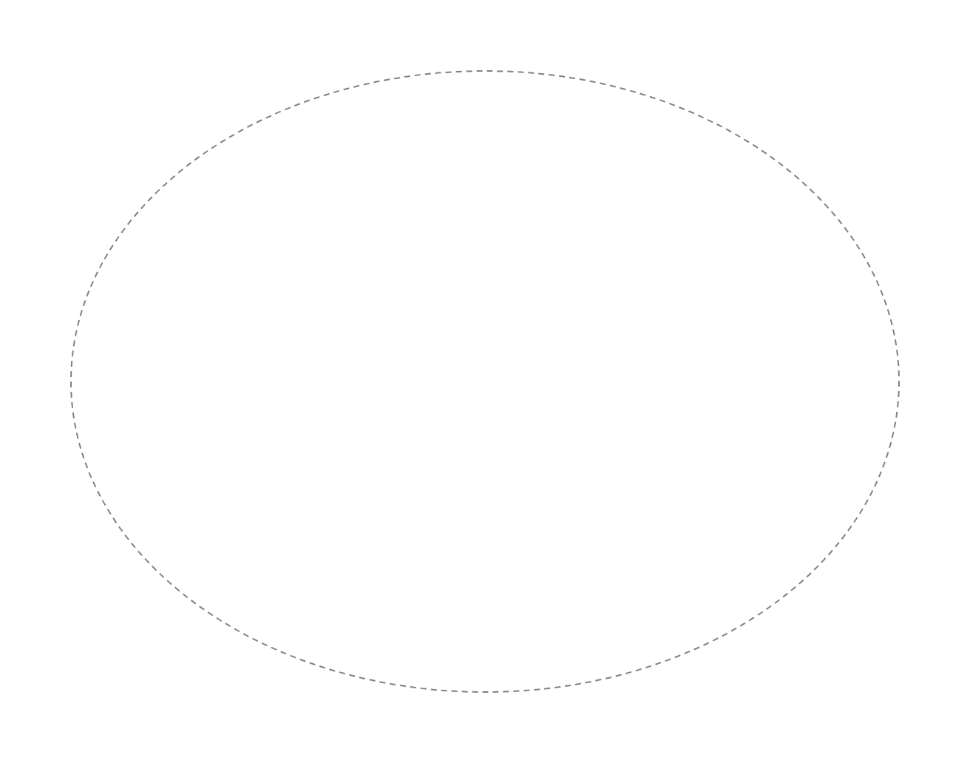
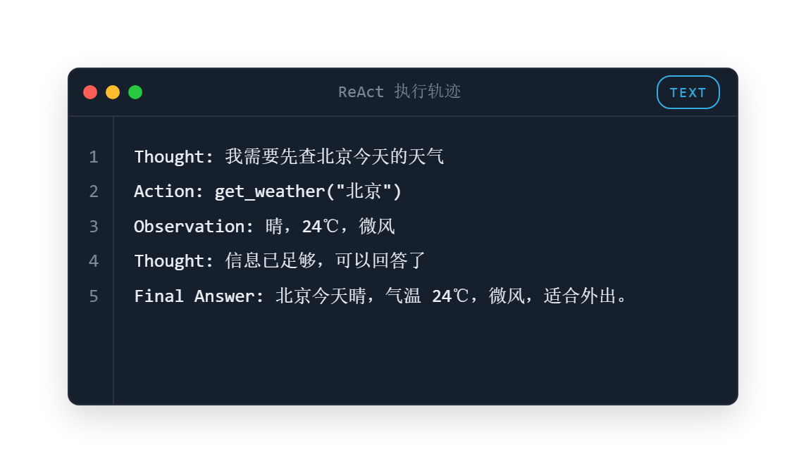
ReAct 循环
REASONING + ACTING · AGENT LOOP
Thought · 思考
分析当前状态，判断下一步该做什么。
Reasoning ⇄ Acting
为什么重要
Action · 行动
Observation · 观察
相比纯 CoT，ReAct 能接入真实世界的信息，显著减少幻觉；相比纯工具调用，它
保留了推理过程，能处理需要多步规划的任务。
输出结构化的工具调用请求，交给环境
执行。
环境返回执行结果，如「晴，
24℃」。
工程要点
严格的输出格式约束（解析 Action 与参数）、最大步数限制（防止死循环）、错
误重试与超时处理。
循环终止：模型判断任务已完成 → 输出 Final Answer
大模型发展路径与技术原理
01

Slide 18
多智能体协作
MULTI-AGENT COLLABORATION
核心思想：单个 Agent 的能力有上限，把复杂任务拆给多个专职 Agent，通过消息传递协作，可以显著提升复杂任务的完成质量。
① 主管制 Supervisor
② 流水线 Pipeline
③ 群聊制 Group Chat
一个 Orchestrator 主管负责拆解任务、分派给专职 Agent，再汇
总结果。结构清晰、易调试，最常用。
Agent 按固定顺序接力，每个 Agent 的输出是下一个的输入。
多个 Agent 在共享会话里自由讨论，由主持人控制发言顺序。
研究员
程序员
需求分析
分析师
方案设计
主管
Orchestrator
编码实现
检索员
主持人
工程师
测试验证
审核员
文档撰写
评审员
关键机制
共享记忆 · 所有 Agent 读写同一个任务状态（黑板
Blackboard 模式）。
消息协议 · Agent 之间用结构化消息通信（角色 /
内容 / 工具调用 / 结果）。
角色分工 · 每个 Agent 有独立的系统提示词、工具
集与职责边界。
冲突解决 · 由主管 Agent 裁决，或引入投票 / 评审机
制。
典型框架：AutoGen · CrewAI · LangGraph · MetaGPT
风险提示：Agent 越多，通信开销、错误传播与调试难度越高——不是越多越好。
大模型发展路径与技术原理
01

Slide 19
CAPABILITIES & LIMITATIONS
大模型的能力与局限
能力：从量变到质变
局限：仍然存在的硬约束
涌现能力 Emergent Abilities
幻觉 Hallucination
在小模型上几乎为零，规模跨过某个阈值后突然出现：多步算术、符号推理、跨语言迁
移、上下文学习。
生成流畅但事实错误的内容，且语气往往自信。它优化的是「下一个词的概率」，不是
「事实为真」。
知识截止 Knowledge Cutoff
上下文学习 In-Context Learning
参数里的事实停留在训练数据的时间点，无法自动更新。
不改一个参数，只在提示里给几个示例，模型就能学会新任务（few-shot）。
上下文与注意力衰减
指令跟随 Instruction Following
超长上下文中，中间部分的信息容易被忽略——「迷失在中间」。
经过对齐后，模型能理解并执行从未见过的复杂指令，并保持稳定的输出格式。
推理脆弱 Fragile Reasoning
多步推理中一步出错会连锁放大，且对提示措辞相当敏感。
工具增强 Tool Use
接入检索、代码执行与外部 API 后，能力边界从「训练数据内」扩展到「实时世界」。
成本与能耗 Cost & Energy
训练与推理的算力开销巨大，长上下文推理成本随长度平方增长。
推理时计算 Test-Time Compute
安全与对齐风险 Safety & Alignment
回答前生成更长的思维链，用推理时间换准确率——这是 2024 年后推理模型的核心思
路。
可能被越狱提示绕过、产生偏见，或被用于生成有害内容。
大模型的能力来自规模与对齐，局限也来自同一处——它学的是语言的统计规律，而不是世界的因果模型。
大模型发展路径与技术原理
01

Slide 20

对齐与 RLHF 流程
ALIGNMENT · RLHF · DPO
偏好数据
奖励信号
第一步
第二步
第三步
收集偏好数据
训练奖励模型 RM
强化学习优化 PPO
同一 prompt 生成多个回答，人工标注员排序
（A 比 B 好）
输入 prompt + 回答，输出标量分数，代表人类
偏好
以 RM 分数为奖励更新策略，KL 惩罚防止跑偏
闭环迭代 · 策略持续改进
DPO 的简化：Direct Preference Optimization 直接用偏好数据优化策略，跳过「训练奖励模型 + 强化学习」两步，把 RLHF 变成简单的分类损失——更稳定、更省算力，已成为开源模
型的主流选择。
对齐三目标 · 3H
有用 Helpful
诚实 Honest
无害 Harmless
现实挑战：奖励黑客（模型学会讨好打分器而非真正有用）· 过度拒答 · 谄媚倾向
大模型发展路径与技术原理
01

Slide 21

谢谢
理解大模型，就是理解「注意力 + 规模 + 对齐」这三件事
从 Transformer 的注意力机制，到预训练与对齐，再到能规划、能调用工具的 Agent——这条路还在延伸。
技术分享 · 2026
大模型发展路径与技术原理
01

